Slide 1




UNIVERSITY OF PADUA
UNIVERSITA’ DEGLI STUDI DI PADOVA
LAUREA TRIENNALE IN INFORMATICA
RICCARDO BASSO
SVILUPPO DI ALGORITMI EURISTICI DI OTTIMIZZAZIONE E APPLICAZIONE ALLA PIANIFICAZIONE DELLA PRODUZIONE

Slide 2

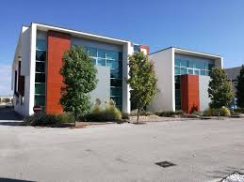
L’AZIENDA
Fondazione: 1988
Dipendenti: più di 40
Clienti: oltre 250
Settore: Information technology
Fatturato: 3-6 milioni di euro
Riccardo Basso
1 di 14

Slide 3

PROBLEMATICHE
Pianificazione della produzione manuale comporta:
Difficoltà nel stabilire l’ordine di produzione
Difficoltà di calcolo delle tempistiche
Difficoltà nell’arginare guasti o interruzioni
Difficoltà nell’eseguire una ripianificazione
Riccardo Basso
2 di 14

Slide 4
ATTIVITÀ E OBIETTIVI
Ottimizzazione della pianificazione considerando le giacenze di magazzino
Ottimizzazione della pianificazione considerando gli ordini fornitori presenti a sistema
Ottimizzazione della pianificazione considerando i semilavorati
Sviluppo di nuovi meccanismi di esplorazione del vicinato nella Tabu Search
Acquisizione di competenze sull’utilizzo di algoritmi di Ricerca Operativa e applicazione in un caso di studio reale
Riccardo Basso
3 di 14

Slide 5
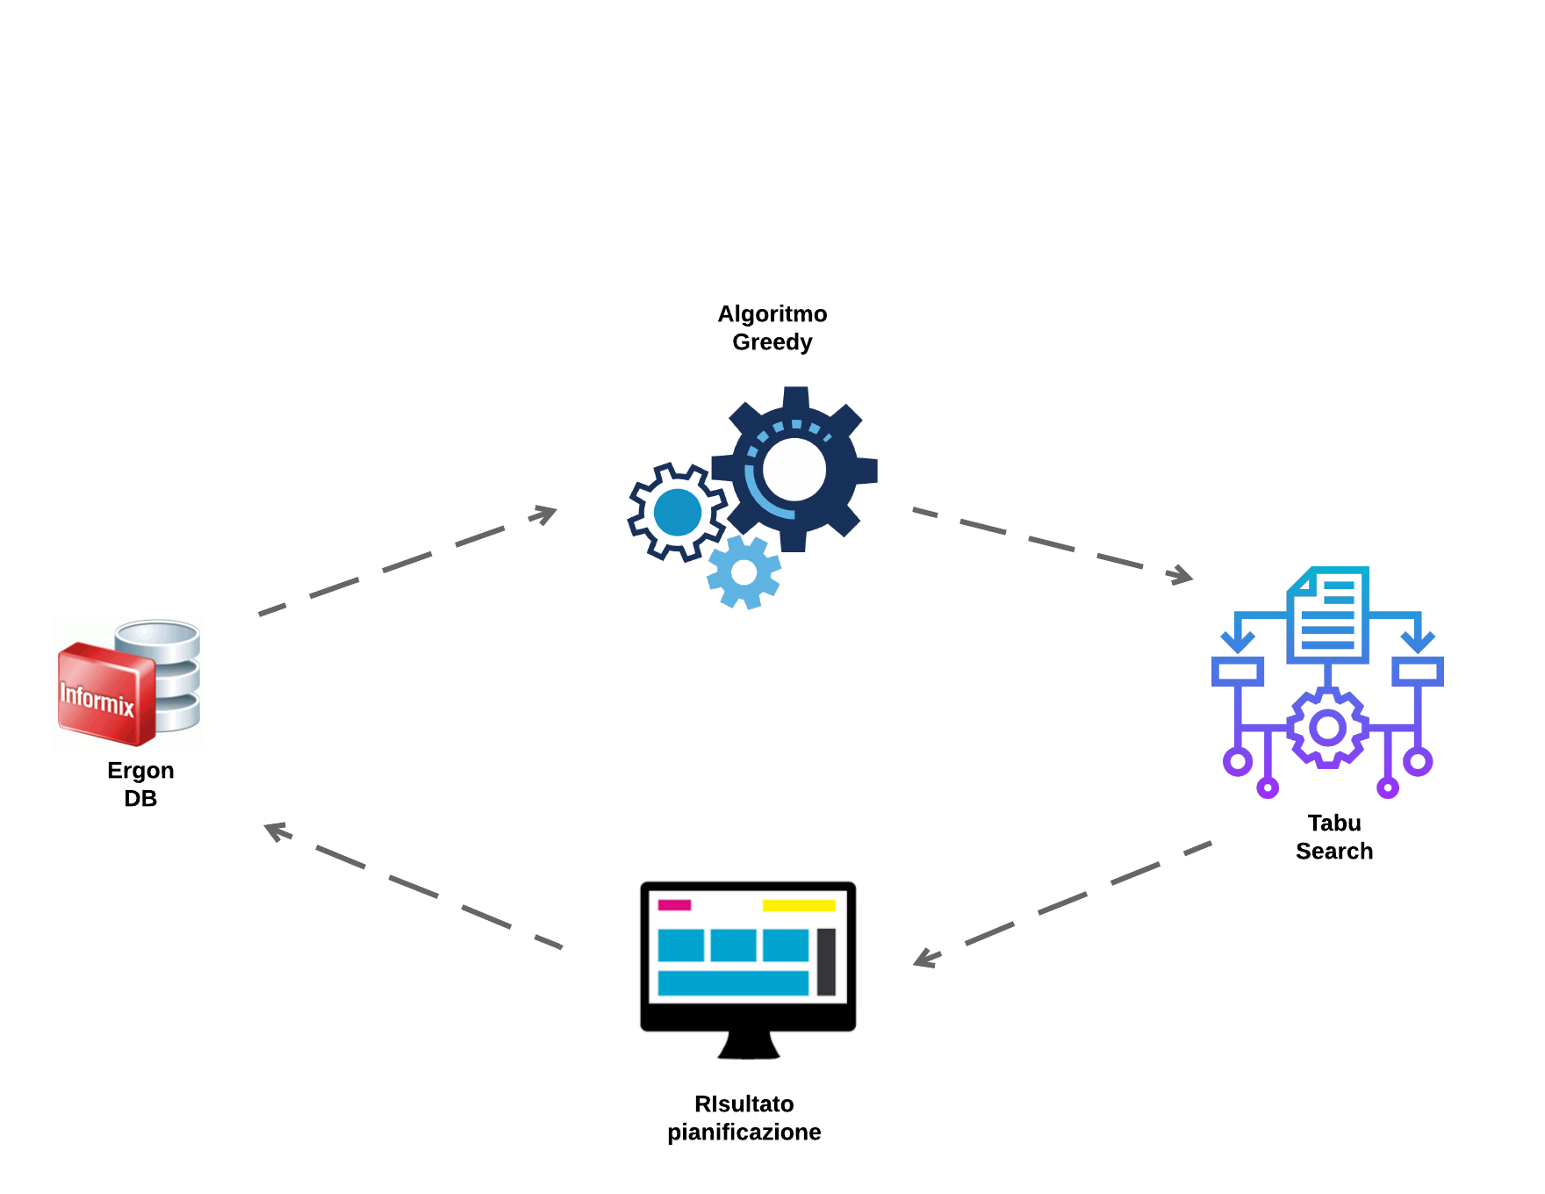
TECNICHE ADOTTATE
Riccardo Basso
4 di 14

Slide 6
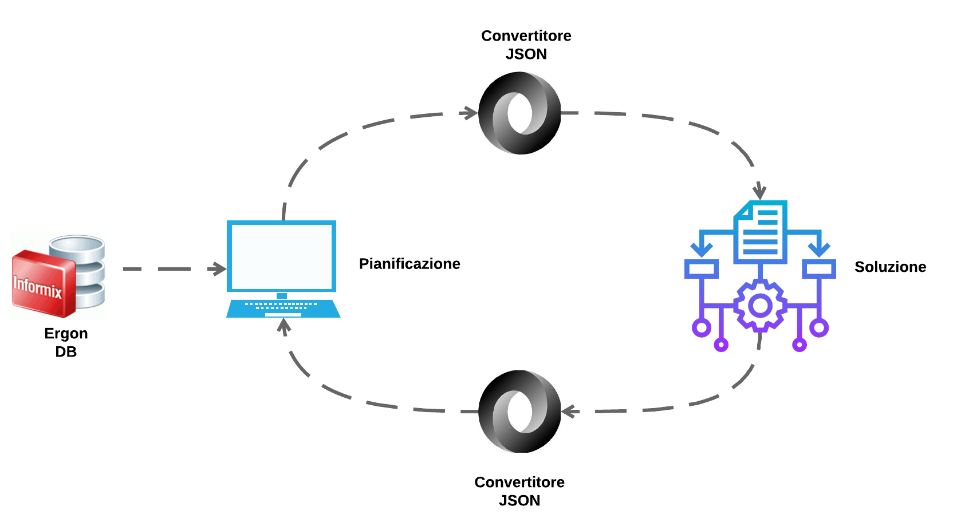


ARCHIETETTURA E TECNOLOGIE
Riccardo Basso
5 di 14

Slide 7
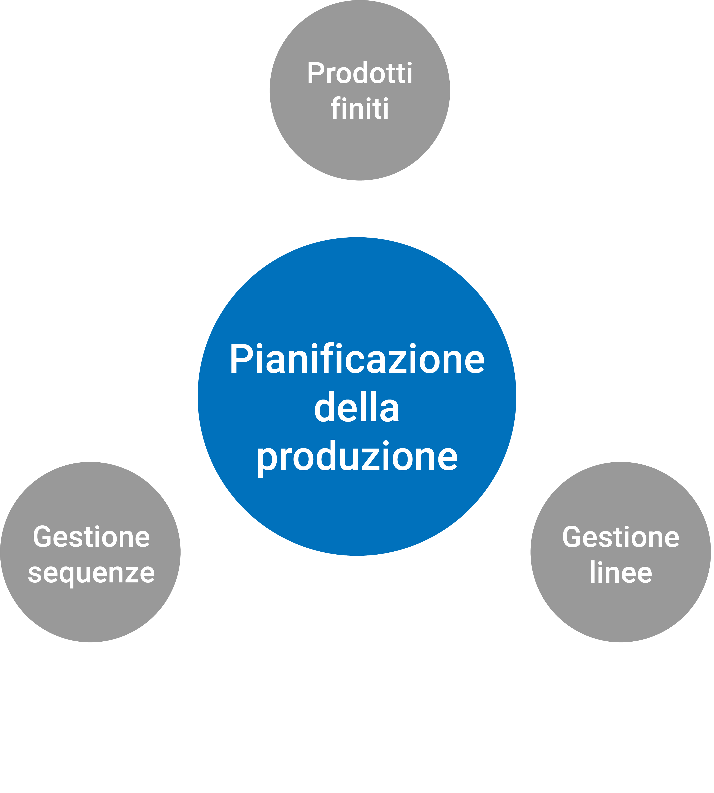
APPLICATIVO ESISTENTE
Riccardo Basso
6 di 14

Slide 8
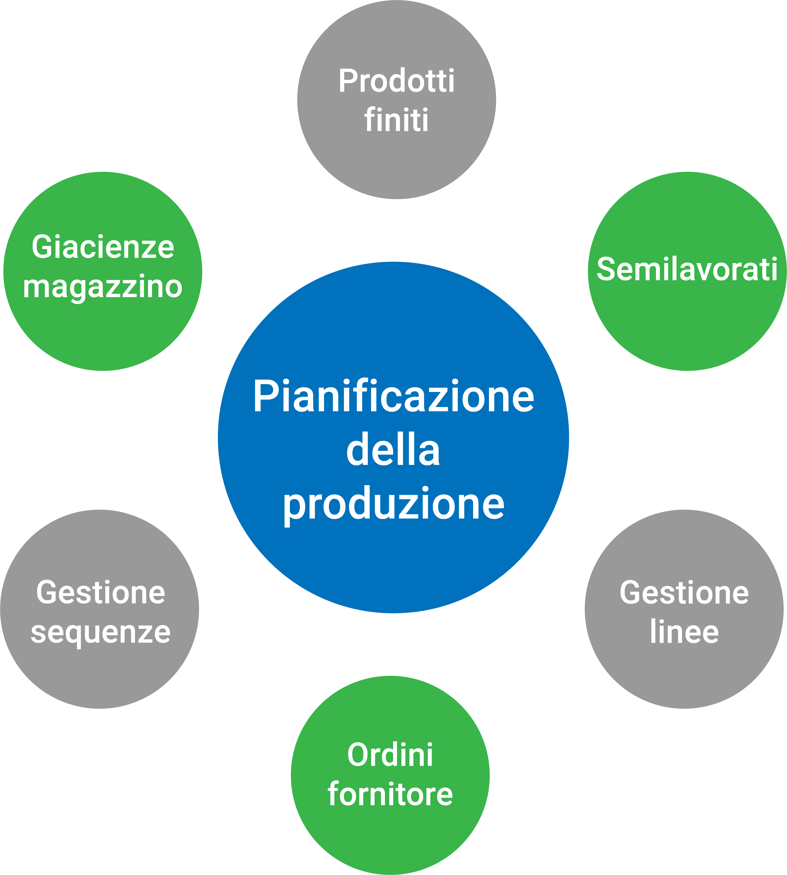
ESTENSIONE DELL’APPLICATIVO
Riccardo Basso
7 di 14

Slide 9
TECNICHE APPLICATE
Spazio della soluzione
Soluzione possibile
Soluzione del vicinato
Soluzione corrente
Soluzione scelta
Soluzione diversificazione
Esplorazione vicinato
Diversificazione
Riccardo Basso
8 di 14

Slide 10

CONTROLLO GIACENZE
Ordini
Magazzino
PF 01
PF 02
SL-A
MP-C
SL-A
MP-F
SL-A
MP-C
MP-F
Pianificazione
PF 01
Riccardo Basso
9 di 14

Slide 11
PIANIFICAZIONE SEMILAVORATI
Ordini
Magazzino
PF 01
PF 02
SL-A
MP-C
SL-A
MP-F
SL-A
MP-C
MP-F
Pianificazione
PF 01
SL-A
PF 02
Riccardo Basso
10 di 14

Slide 12

CONTROLLO ORDINI FORNITORI
Ordini
Magazzino
PF 01
PF 02
SL-A
MP-C
SL-A
MP-F
SL-A
MP-C
MP-F
Pianificazione
PF 01
ATTESA
SL-A
PF 02
Assenza
Consegna
MP-F
MP-F
Riccardo Basso
11 di 14

Slide 13
CRITERI DI DIVERSIFICAZIONE
Riccardo Basso
12 di 14

Slide 14
ESITI DEI TEST
Riccardo Basso
13 di 14

Slide 15
AUTOVALUTAZIONE
Obiettivi obbligatori e desiderabili raggiunti
Requisiti di progetto obbligatori e desiderabili raggiunti
Aspettative personali soddisfatte
320 ore effettive su 320 previste
Raggiunto un ottimo rapporto con l’azienda
Riccardo Basso
14 di 14

